Slide 1


Дәріс №1
Кіріспе. Топырақ микробиологиясының ғылым ретінде қалыптасуы
ӘЛ-ФАРАБИ АТЫНДАҒЫ ҚАЗАҚ ҰЛТТЫҚ УНИВЕРСИТЕТІ
БИОТЕХНОЛОГИЯ КАФЕДРАСЫ
«Топырақ және су микробиологиясы» пәні
Дәріскер: б.ғ.к., доцент Кирбаева Д.К.

Slide 2
Кіріспе
Топырақ микробиологиясы – бұл тірі, динамикалық және шексіз күрделі әлем.
Топырақ микробиологиясы – топырақтың микробтық биоценоздарын, олардың құрылымын, динамикасын, функциясын және топырақ түзілу процестері мен құнарлылығын реттеудегі рөлін зерттейтін ғылыми пән.
Топырақ микробиологиясының білімдері келесі салаларда практикалық қолданыс табады:
Ауыл шаруашылығы: Биологиялық азот түктеу, микробтық инокулянттар (биопрепараттар) жасау, өсімдік өсетін улылықты азайту, компосттау технологиялары.
Экология және табиғатты қорғау: Ластанған топырақтарды (мұнай өнімдері, ауыр металдар, пестицидтер) биологиялық жолмен қалпына келтіру (биоремедиация).
Өнеркәсіп: Микробтардан ферменттерді, антибиотиктерді, биологиялық белсенді заттарды алу.
Медицина: Жаңа антибиотиктерді іздестіру көзі ретінде топырақ микроорганизмдері.

Slide 3
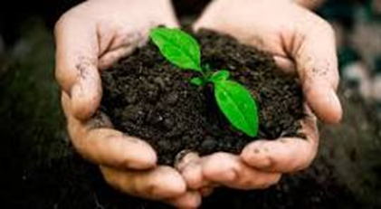
Пәннің мақсаты -топырақтың қалыптасуы мен қызмет етуіндегі микроорганизмдердің рөлі туралы іргелі білімді қолдану қабілетін қалыптастыру және экологиялық мониторинг жүргізу үшін су микроорганизмдерінің рөлін бағалау. Пән - микроорганизмдердің тіршілік ету ортасы ретінде топырақ пен суды, топырақ пен су микроорганизмдерінің ерекшеліктерін, гумустың түзілуін, су қоймаларындағы заттар мен энергияны тасымалдаудағы бактериялардың рөлін; су ортасының өнімділігі мен өзін-өзі тазартуын зерттеуге бағытталған.

Slide 4
Топырақтың микробиотасы
Топырақтың микробиотасы - жер бетіндегі тіршілік үшін фундаменталды маңызға ие, өйткені ол:
Органикалық заттардың ыдырауы (деструкция),
Биогенді элементтердің айналымы (көміртегі, азот, фосфор, күкірт және басқалар);
Өсімдіктердің тамыр жүйесімен (ризосфера) өзара әрекеттесе отырып, олардың қоректенуі мен денсаулығын тікелей әсер етеді;
Топырақ құрылымының түзілуі сияқты негізгі биогеохимиялық процестерді жүзеге асырады.

Slide 5
Топырақ микробиотасының құрамы және әртүрлілігі
Бактериялар: ең басым бөлігі.
Құрамына: автотрофтар мен гетеротрофтар, аэробтар мен анаэробтар, сапрофиттер, симбионттар және патогендер кіреді.
Негізгі функциялары – органикалық заттарды минерализациялау, гумус түзілуіне қатысу, азот түктеу және нитрификация/денитрификация.
2. Археялар: Экстремалды шарттарға (жоғары тұздылық, төмен pH) төзімді микроорганизмдер. Метаногенез, нитрификация және т.б. да арнайы метаболизм процестерін жүзеге асырады.
3. Саңырауқұлақтар (Микота):
НФ: целлюлоза, лигнин сияқты күрделі полимерлерді тиімді ыдыратады..
4. Актиномицеттер: Көптеген антибиотиктерді (мысалы, стрептомицин) синтездейді және топыраққа ерекше иіс береді.
5. Балдырлар: Фотоавтотрофтар, топырақтың жоғарғы қабаттарында тіршілік етеді және органикалық заттардың алғашқы синтезіне қатысады.
6. Протозоалар (Қарапайымдар): Бактериялармен, балдырлар, саңырауқұлақ спораларымен қоректенетін гетеротрофты эукариоттар. Микробтық популяциялардың санын реттеуде маңызды рөл атқарады.

Slide 6
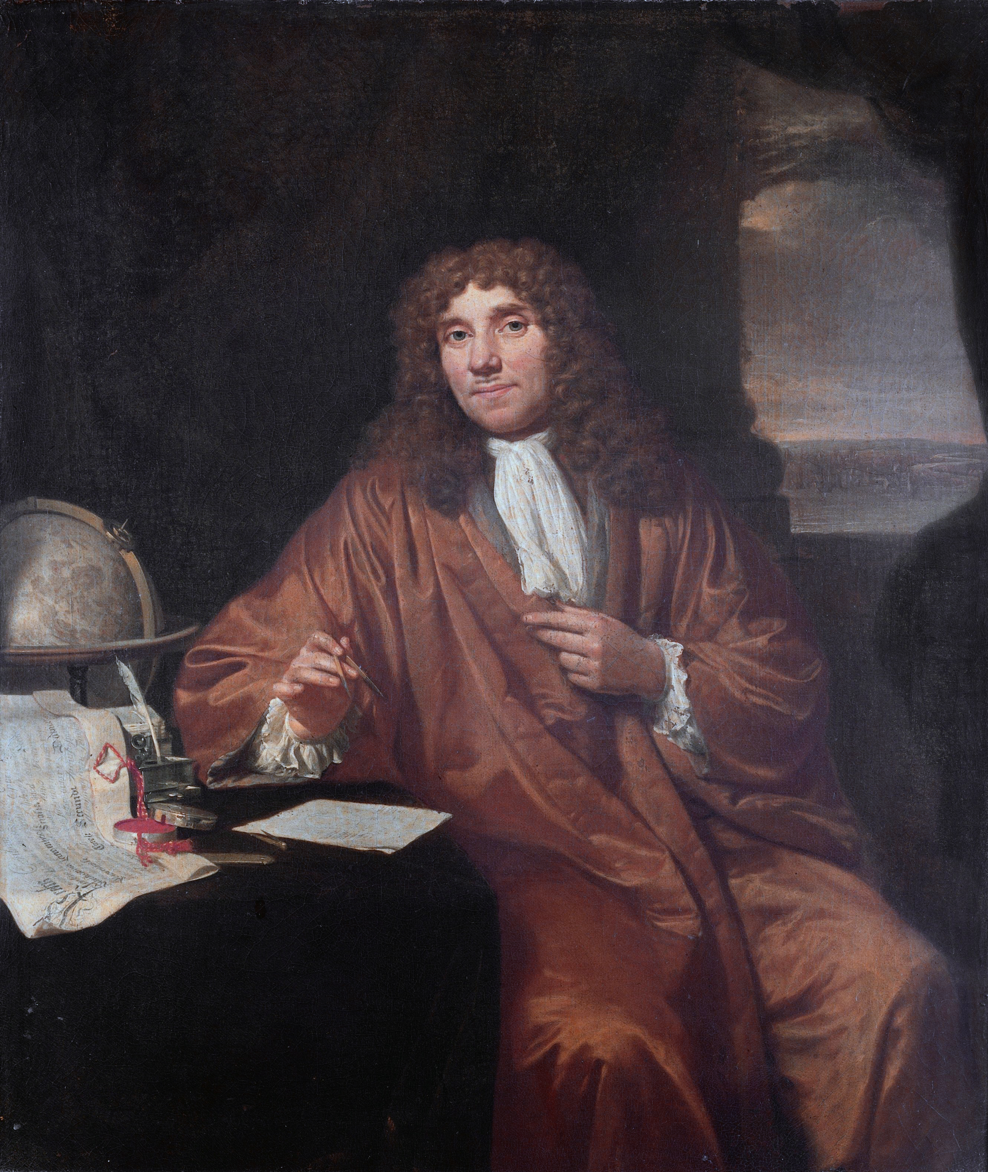
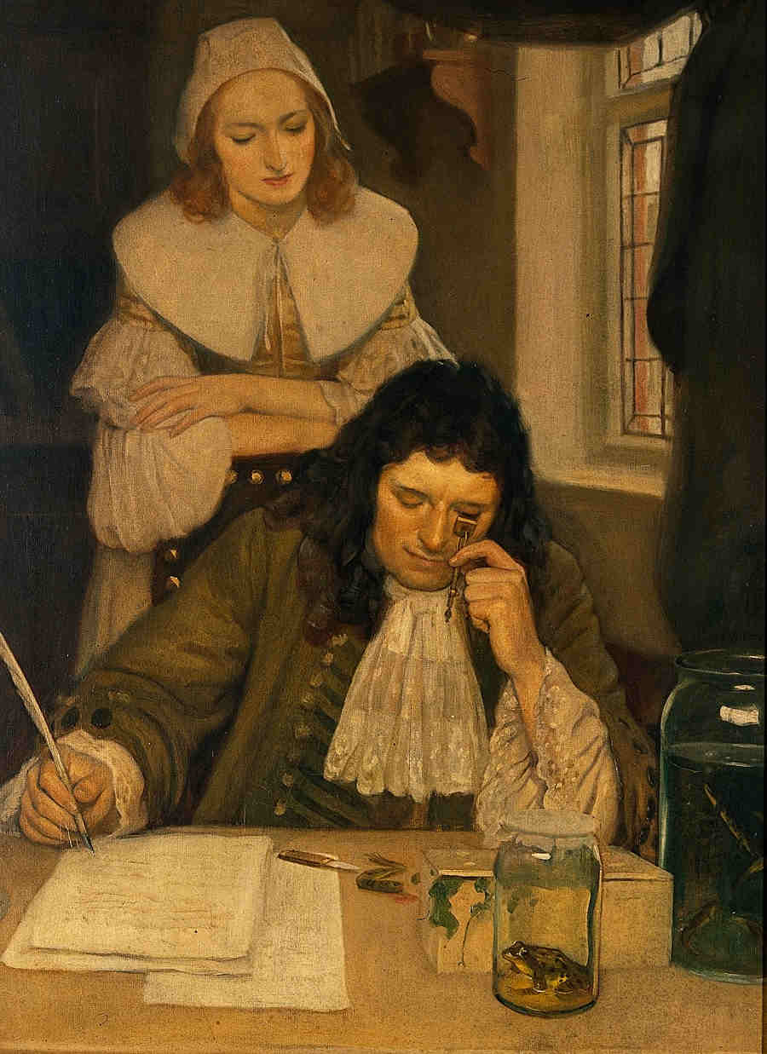
Топырақ микробиологиясының даму кезеңдері
1. Бастапқы кезең (XVII–XVIII ғасырлар)
Антони ван Левенгук (1632–1723) – микроскопты қолдана отырып, алғашқы микроорганизмдерді көрген.
Ол топырақтағы «жануаршаларды» (микроорганизмдерді) сипаттап, олардың тіршілігін зерттеді.
Сол кезеңде микроорганизмдер топыраққа қатысты тек «қызықты көрініс» ретінде қарастырылды, олардың экологиялық рөлі белгісіз болды.
Антони ван Левенгук — 17-ші ғасырда өмір сүрген нидерланд ғалымы, микроскопияның негізін қалаушы, ол өзі жасаған микроскоптар арқылы алғаш рет бактериялар, қарапайым жәндіктер (протозоа) мен қан жасушаларын көрген. Оның зерттеулері микробиология ғылымының дамуына негіз болып, адамзаттың көзге көрінбейтін әлемді ашуына жол ашты.

Slide 7
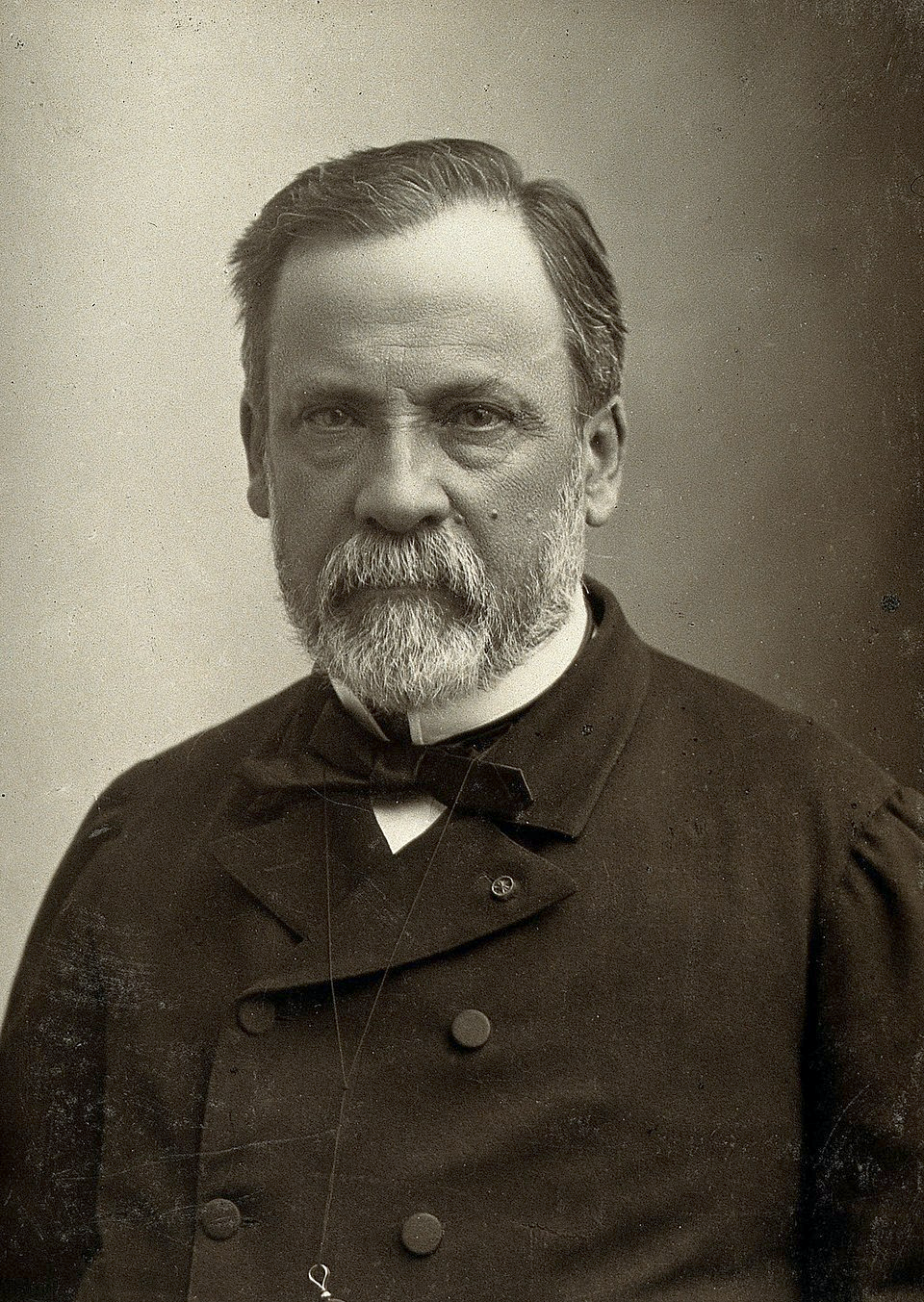
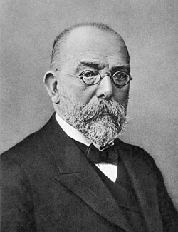
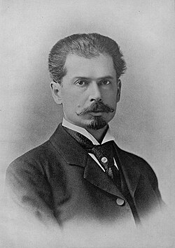
2. XIX ғасыр: микробиологияның негізі
Луи Пастер (1822–1895) және Роберт Кох (1843–1910) – микроорганизмдердің ауру тудырушы екендігін ашты, бұл топырақтағы микробтарды да зерттеу үшін әдістердің дамуына жол ашты.
Сергей Виноградский (1856–1953) – топырақ микробиологиясының негізін қалаушы саналады:
  Хемосинтезді ашқан ғалым, яғни бактериялардың жарықсыз энергияны пайдаланып, органикалық заттар түзу қабілетін ашқан.
  Азот фиксациясы, сульфат және темір циклдары сияқты биохимиялық процестерді зерттеді.
  Виноградский – аэробты және анаэробты микроорганизмдерді зерттеудің классикалық әдісін ашты.
Луи Пастер
Роберт Кох
Сергей Виноградский

Slide 8
XX ғасыр: заманауи топырақ микробиологиясы
1900–1950 жылдары: классикалық дақылдау әдістер дамыды (дақылдар арқылы бактерияларды оқшаулау).
1950–1970 жылдары: ферменттік және биохимиялық зерттеулер белсенді жүргізілді.
1970–1990 жылдары: молекулалық биология мен генетика әдістері енгізілді, микроорганизмдердің экологиялық рөлі терең зерттелді.
XXI ғасыр: молекулалық және метагеномдық кезең
ДНҚ/РНҚ талдауы, метагеномика, метатранскриптомика – топырақ микробиомын жан-жақты зерттеуге мүмкіндік берді.
Топырақтың биоәртүрлілігі мен микробтық қауымдастықтардың құрылымы туралы терең түсінік қалыптасты.
Қолданбалы бағыттар:
  Ауыл шаруашылығында биопрепараттар жасау;
  Топырақ қалпына келтіру және биоәртүрлілікті сақтау;
  Климаттық өзгерістерге байланысты топырақтағы көміртек айналымын зерттеу

Slide 9
Топырақтың физикалық, химиялық және биологиялық қасиеттері
1. Физикалық қасиеттері
Топырақтың физикалық қасиеттері - оның құрылымы, су мен ауа қасиеттеріне және өсімдіктердің өсуіне әсер етеді.
Негізгі сипаттары:
Құрылымы
  Топырақ бөлшектерінің (құм, балшық, саз) үйлесімі.
  Құрылымы топырақтың аэрациясына, су өткізгіштігіне және түйіршіктелуіне әсер етеді.
Тығыздығы
  Шынайы тығыздық – қатты бөлшектердің көлеміне қатысты масса.
  Жабдықты тығыздық – топырақ массасының жалпы көлемге қатынасы (ауа мен су қоса).
Су өткізгіштік
  Судың топырақ арқылы өту жылдамдығы.
  Құмды топырақ – суды тез өткізеді, сазды топырақ баяу өткізеді.
Сорғыштық (су ұстамдылық)
  Топырақ суын сақтау қабілеті.
  Мол сорғыштық – сазды топырақ, аз сорғыштық – құмды топырақ.
Түсі
  Топырақтағы органикалық заттар мен минералдарға байланысты.
  Мысалы: қара топырақ – органикалық затқа бай, қызыл топырақ – темір оксидтеріне бай.

Slide 10
2. Химиялық қасиеттері
Топырақтың химиялық қасиеттері оның құрамындағы элементтер мен қоректік заттарға байланысты.
Негізгі сипаттары:
pH (қышқылдығы/сілтілілігі)
  Топырақ ерітіндісінің сутектік ион концентрациясы.
  pH 6–7 – өсімдіктер үшін оңтайлы, <5 – қышқыл, >8 – сілтілі.
Қоректік элементтер
  Макроэлементтер: азот (N), фосфор (P), калий (K), кальций (Ca), магний (Mg).
  Микроэлементтер: мыс (Cu), мырыш (Zn), темір (Fe), марганец (Mn).
Органикалық заттар
  Топырақтағы шіріген өсімдік қалдықтары мен гумус.
  Топырақ құрылымын жақсартады, су мен қоректік заттарды ұстайды.
Катион алмасу қабілеті
  Топырақтағы оң зарядталған иондарды (Ca²⁺, Mg²⁺, K⁺, Na⁺) ұстап тұру қабілеті.
  Топырақтың құнарлылығы осы арқылы бағаланады.

Slide 11
3. Биологиялық қасиеттері
Топырақтың биологиялық қасиеттері - микро- және макроорганизмдердің белсенділігіне байланысты.
Негізгі сипаттары:
Микробтық белсенділік
  Бактериялар, саңырауқұлақтар, актиномицеттердің органикалық заттарды ыдыратуы.
Гумус құру қабілеті
  Микроорганизмдер органикалық қалдықтарды шірітіп, гумус түзеді.
Биологиялық азот фиксациясы
  Кейбір бактериялар атмосфералық азотты өсімдіктерге қолжетімді формаға айналдырады (Rhizobium, Azotobacter).
Антибиотикалық қасиеттер
  Топырақтағы кейбір микроорганизмдер зиянды бактерияларды тежейді.
Топырақ организмдерінің биоәртүрлілігі
  Құмырсқа, кене, басқа жәндіктер топырақты аэрациялайды, органикалық заттарды араластырады.

Slide 12
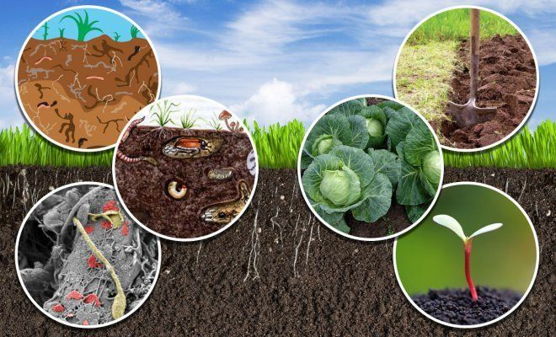
Қасиеттердің өзара байланысы және маңызы
Топырақтың барлық қасиеттері өзара тығыз байланысты және оның құнарлылығын және экологиялық функцияларын анықтайды:
Физикалық қасиеттер топырақтың су-ауа режимін және тамыр жүйесінің өсуін реттейді.
Химиялық қасиеттер өсімдіктерге қажетті қоректік заттардың қолжетімділігін және ортаның реакциясын анықтайды.
Биологиялық қасиеттер органикалық заттардың айналымын, топырақ құрылымын және өздігінен тазалану процестерін қамтамасыз етеді.

Slide 13
Семинар сұрақтары
Топырақ микробиологиясының ғылым ретінде қалыптасуы
Топырақ микрофлорасының құрылымы мен динамикасы
ЗЕРТХАНАЛЫҚ ЖҰМЫСТАР
Топырақтан сынама алу және дайындау әдістері
Топырақ микроорганизмдерінің санын анықтау (сұйылту әдісі)

